Slide 1

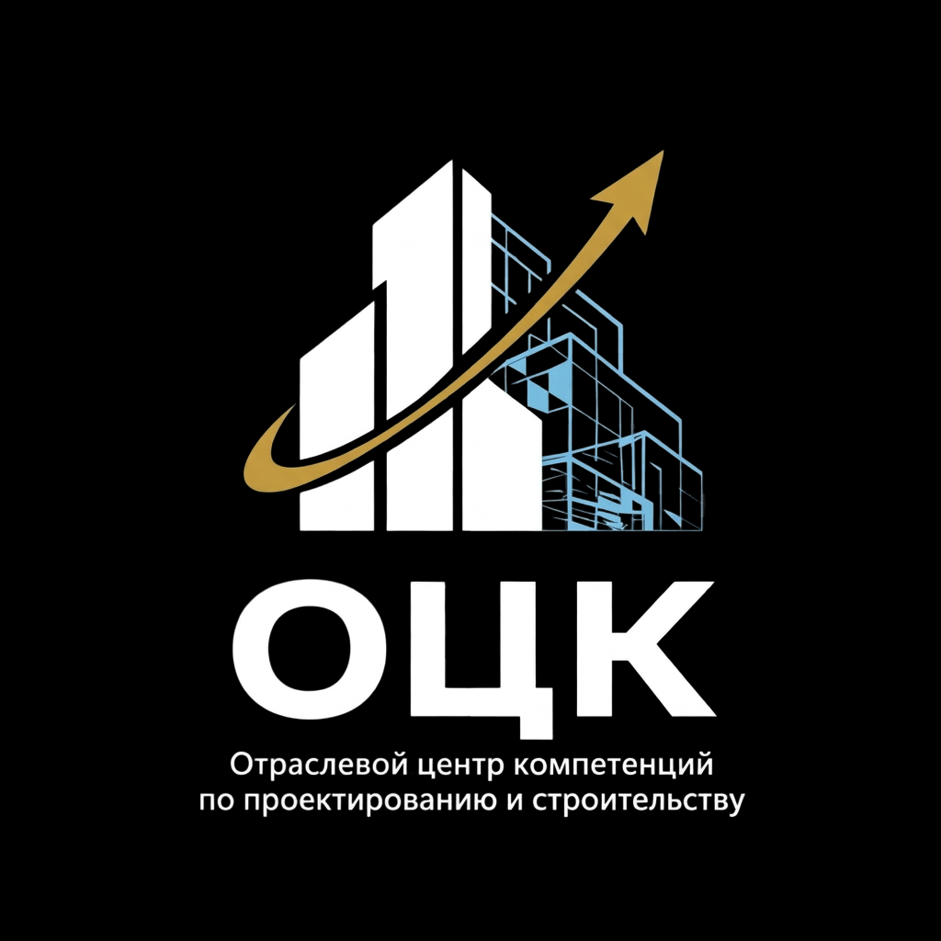
7 видов потерь в строительной отрасли
Инструменты бережливого строительства для повышения эффективности и конкурентоспособности

Slide 2

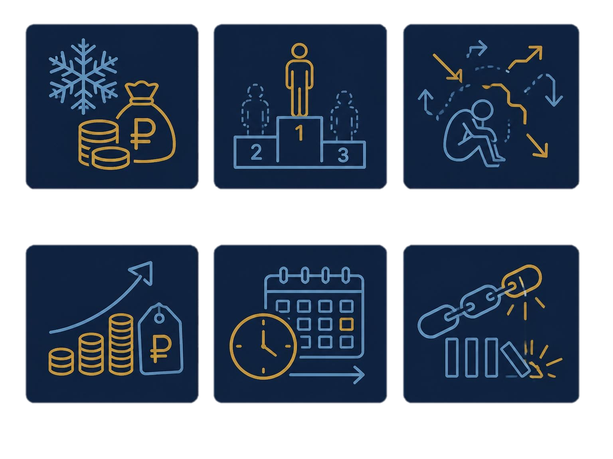

Почему важно бороться с потерями?
Замороженный капитал
Слабая конкурентность
Запасы материалов и незавершённое строительство – это деньги, которые не работают
Высокая себестоимость и длительные сроки – проигрыш «бережливым» конкурентам
Хаос и демотивация
Авралы и простои разрушают команду. Устранение потерь – путь
к стабильной работе
Борьба с потерями – это возможность реализовывать проекты быстрее, качественнее и дешевле.

Slide 3

Виды работ в строительстве
Значимая работа
Создаёт ценность для клиента – за неё
он готов платить. Например: качественная укладка материалов, чистовая отделка.
Незначимая работа
Необходима для проекта, но клиент
не оплачивает её отдельно. Например: упаковка и срочная доставка материалов.
Потери
Не создают ценности и не являются необходимыми. Например: лишние согласования проектной документации.

Slide 4



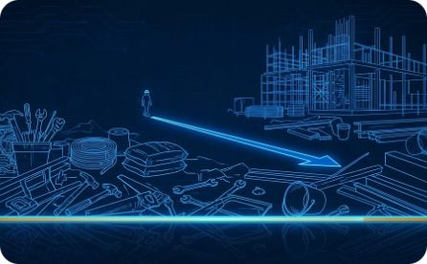

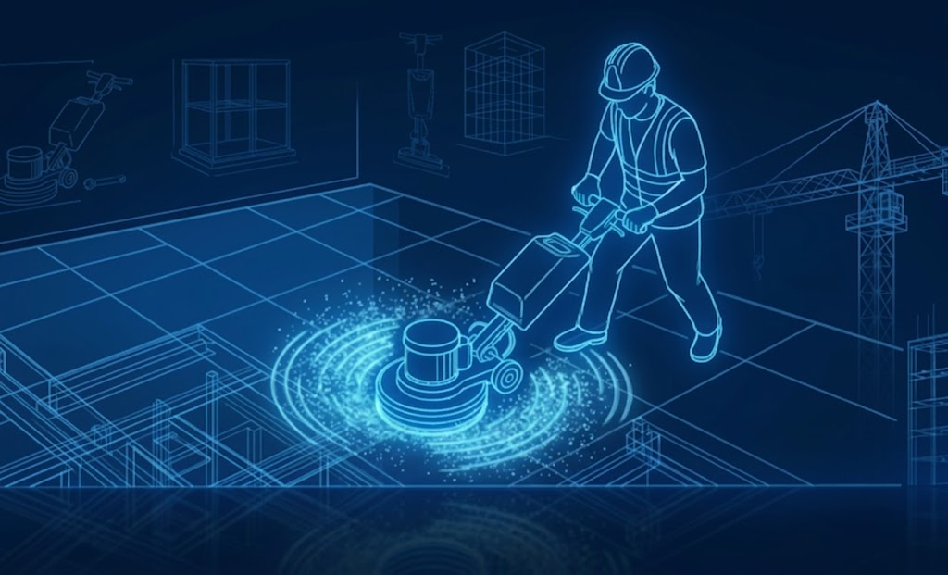
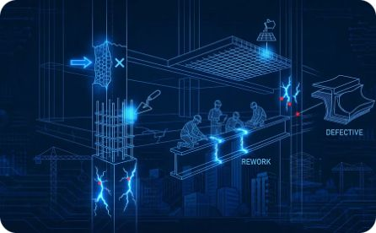
7 видов потерь
1. Перепроизводство
2. Излишние запасы
3. Транспортировка
4. Лишние движения
Строительство сверх реального спроса
Материалы сверх текущей потребности
Неоптимальная логистика материалов
Ненужные перемещения работников
5. Ожидание
6. Избыточная обработка
7. Переделка и брак
Простои людей и техники
Качество выше необходимого
Исправление некачественных работ

Slide 5
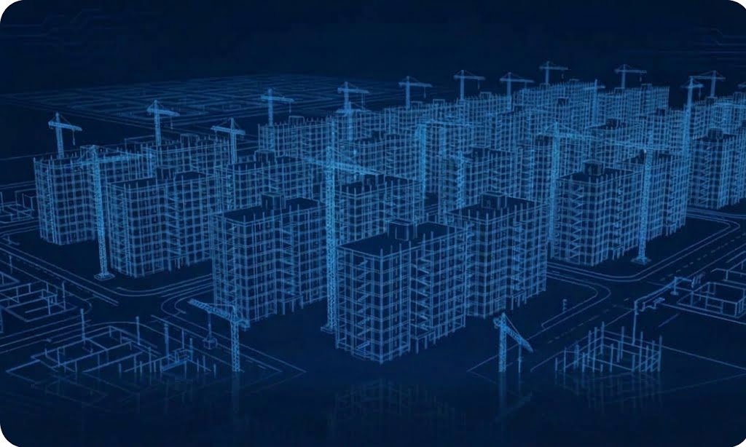
ПОТЕРЯ №1
Перепроизводство
Производство продукта больше и раньше, чем требуется клиенту – наиболее опасный вид потерь, порождающий все остальные.
Формирует дополнительные затраты на хранение и обслуживание
Замораживает оборотные средства организации
Приводит к реализации неликвидов с дисконтом

Slide 6

ПОТЕРЯ №2
Ожидание
Простои персонала или оборудования в ожидании материалов, решений, согласований или следующего этапа работ.
Создаёт риск срыва сроков сдачи объекта
Провоцирует авральную работу для компенсации просрочек
Приводит к браку, травматизму и ещё большим потерям

Slide 7

ПОТЕРЯ №3
Ненужная транспортировка
Лишнее или неоптимальное перемещение материалов, полуфабрикатов и даже информации между объектами и складами.
Приводит к излишним затратам денег и времени
Формирует дополнительные виды потерь
Создаёт излишние запасы и провоцирует перепроизводство

Slide 8

ПОТЕРЯ №4
Избыточная обработка
«Брак наоборот» – производство
с качеством выше, чем необходимо клиенту и установленным стандартам проекта.
Снижает производительность и темп строительства
Формирует завышенные ожидания клиента на будущее
Повышает расход ресурсов: людей, материалов, времени

Slide 9
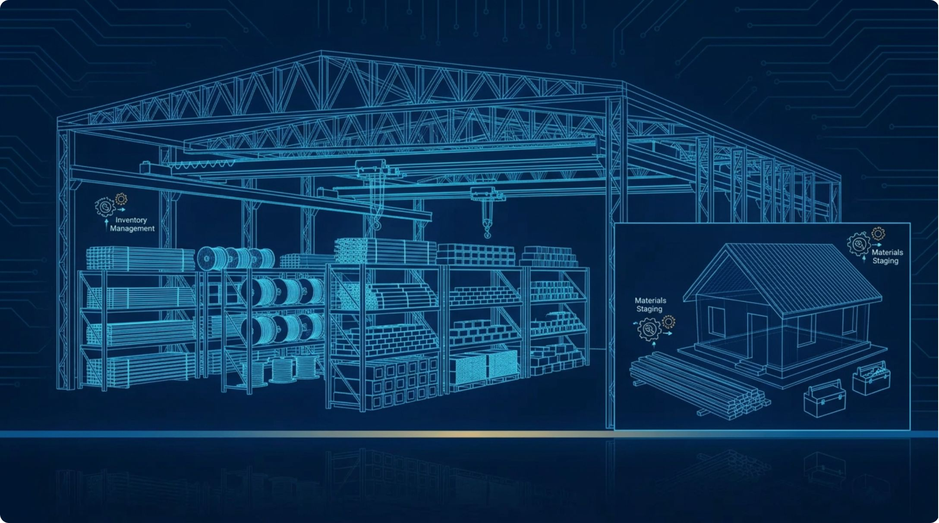
ПОТЕРЯ №5
Излишние запасы
Строительные материалы, полуфабрикаты, незавершённые и готовые, но не реализованные объекты – всё это замороженные активы.
Требуют транспортировки и мест хранения
Постепенно формируют дефекты в материалах
Требуют обслуживающего персонала и дополнительных затрат

Slide 10
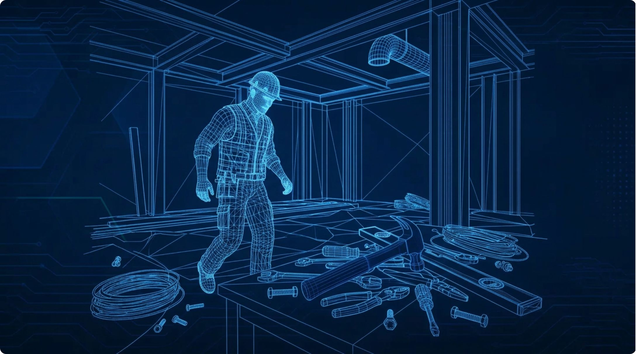
ПОТЕРЯ №6
Лишние движения
Движения работников, не обязательные для выполнения работы: поиск инструмента, материалов, лишние переходы по объекту.
Повышает утомляемость работника и снижает выработку
Приводит к простоям оборудования в ожидании персонала
Увеличивает риск травматизма на строительной площадке

Slide 11
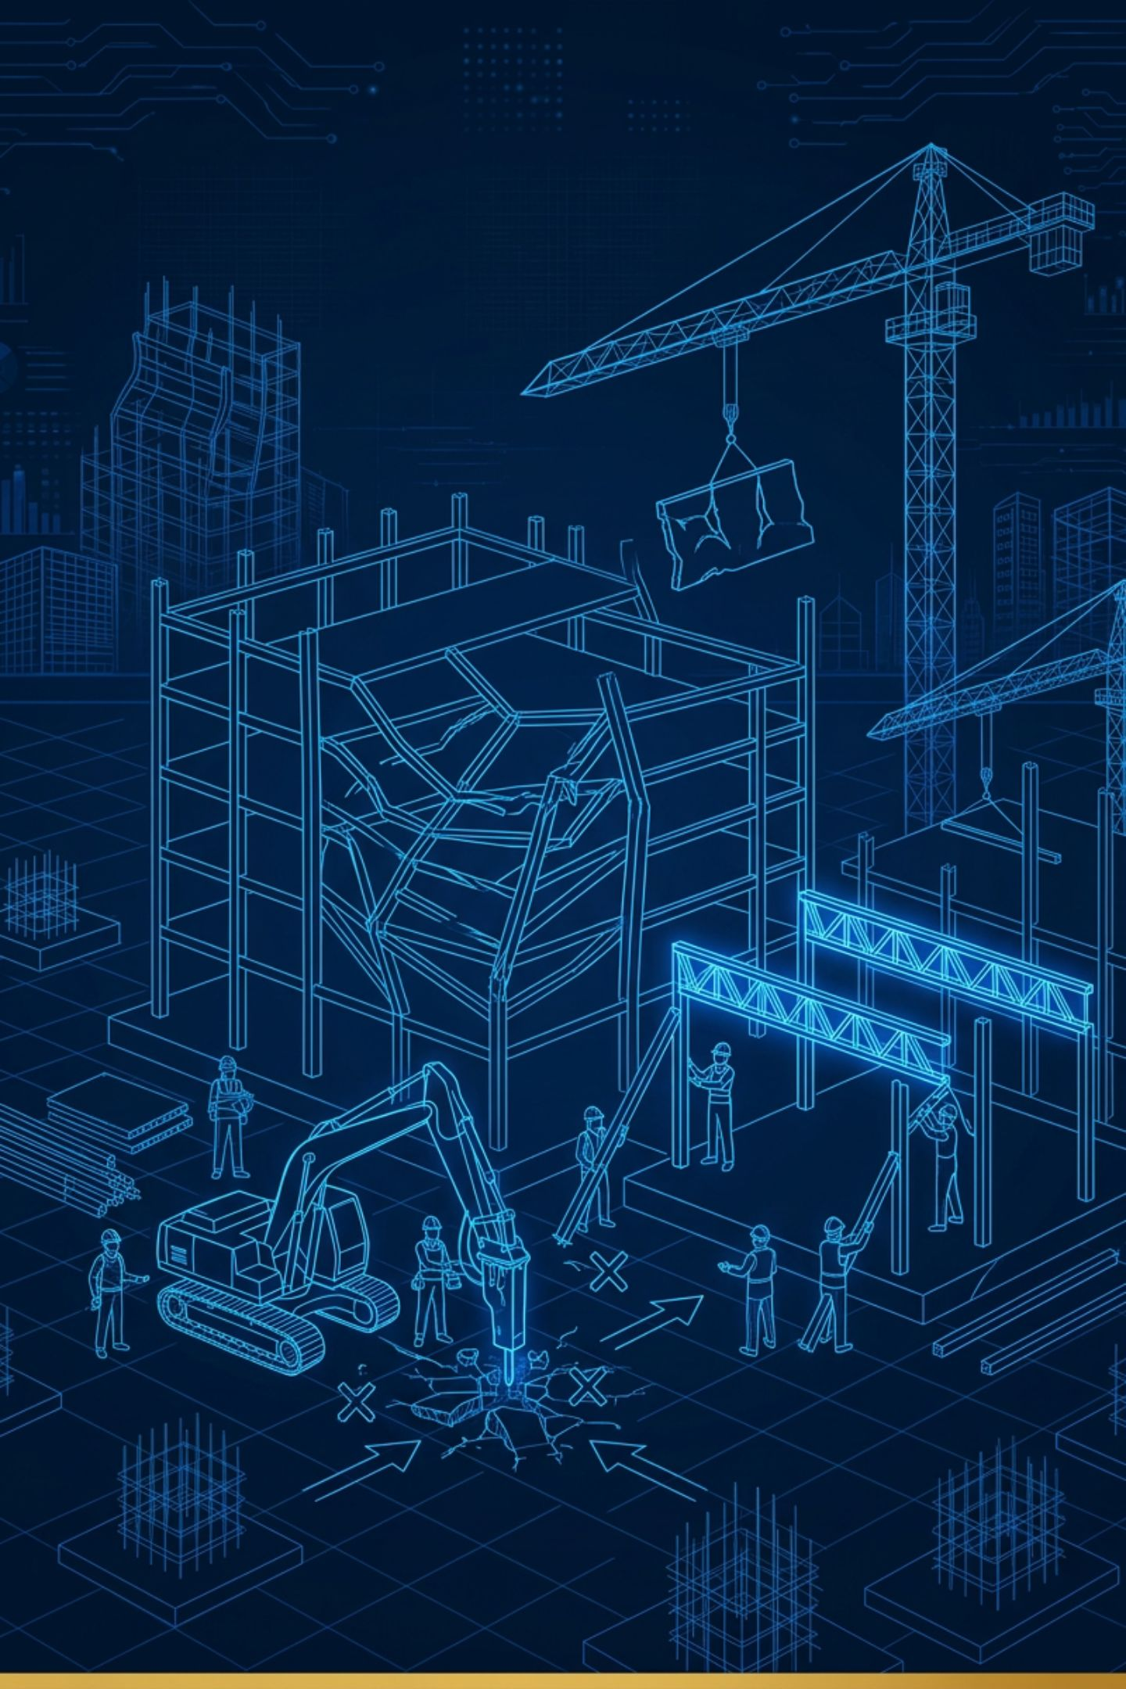
ПОТЕРЯ №7
Переделка и брак
Производство некачественных работ, требующих дополнительных ресурсов для доработки, исправления или утилизации.
Рост себестоимости
Увеличение
сроков
Двойные затраты на материалы, труд и оборудование
Каждая переделка сдвигает график и срывает сдачу объекта
Цепная реакция
Брак порождает простои, авралы и новые потери по всей цепочке

